Slide 1
太阳射电历史数据归档情况报告
杨丝丝
中国科学院国家天文台
2013年11月
Notes:
各位老师上午好，现在由我向大家介绍一下太阳射电历史数据归档的情况

Slide 2
提纲
背景情况介绍
太阳射电研究历程
太阳射电观测
常规观测设备
2013年数据归档情况
Notes:
今天主要介绍的内容有以下几点，分为背景介绍，研究历程，射电观测，观测设备以及13年数据归档情况

Slide 3
太阳射电数据背景介绍
就在1946年﹐麦克里迪﹑赖尔等人首次测量了米波太阳射电爆发源的角径﹐发现这种射电起源于一个与黑子差不多大小的区域﹐还确定出这种辐射源的位置在黑子群附近﹐呈现强烈的圆偏振。同年日蚀期间﹐藉助于日蚀所提供的高分辨率﹐科文顿通过在分米波段上的观测﹐发现太阳射电的缓变成分与黑子和谱斑有紧密的关系。
到1950年﹐怀尔德等人用第一架频谱分析仪观测太阳射电﹐从而使太阳射电爆发的研究获得一次突破。通过这种太阳频谱仪观测到﹐在米波段中存在著多种不同类型的射电爆发﹐它们起源于太阳大气中的各种不同的物理过程。1953年﹐克里斯琴森等使用多天线射电干扰仪观测太阳射电﹐使观测的空间分辨率大为提高﹐从而促使宁静太阳射电和太阳缓变射电的观测研究取得了巨大的发展。使用这种仪器观测的结果﹐进一步证明太阳的厘米波缓变射电与黑子相关﹐而分米波缓变射电则与谱斑有关。
Notes:
首先对于背景，太阳射电观测的历史也是相当悠久，从46年首次测量米波太阳射电爆发源发现了射电起源开始至今，科学家们一步步开展研究并通过太阳频谱仪的观测，发现了多种不同类型的射电爆发的起源

Slide 4
太阳射电研究历程
世界上许多国家广泛开展了太阳射电的研究工作﹐所采用的观测研究波段﹐从2毫米到40米。尤其是在国际地球物理年(1957～1958)和国际宁静太阳年(1964～1965)期间﹐太阳射电的研究工作得到了很大的进展。为了进一步提高观测的空间分辨率和时间分辨率﹐以后又逐步改进了观测技术和方法。
Notes:
太阳射电研究历程时间之久，以至世界上许多国家都广泛的开展了太阳射电的研究工作，研究所才采用的波段也是从2毫米到40米不等。

Slide 5
太阳射电观测
近乎全天候观测，自1996年以来积累了丰富的观测数据，1996-2011年总计观测到2791个以上的射电爆发事件。望远镜观测期间的所有X级耀斑对应的射电爆发均被观测到，总计54个事件。国内外学者利用该设备观测数据进行了大量观测研究，取得了丰富的科研成果，发表论文200篇以上。这些研究成果进一步促进提高了观测数据的利用率和应用价值，有广阔的科研前景
Notes:
自96年至今，国内外的学者发现了大量的射电爆发事件，并针对取得的科研成果发表了200余篇的论文

Slide 6
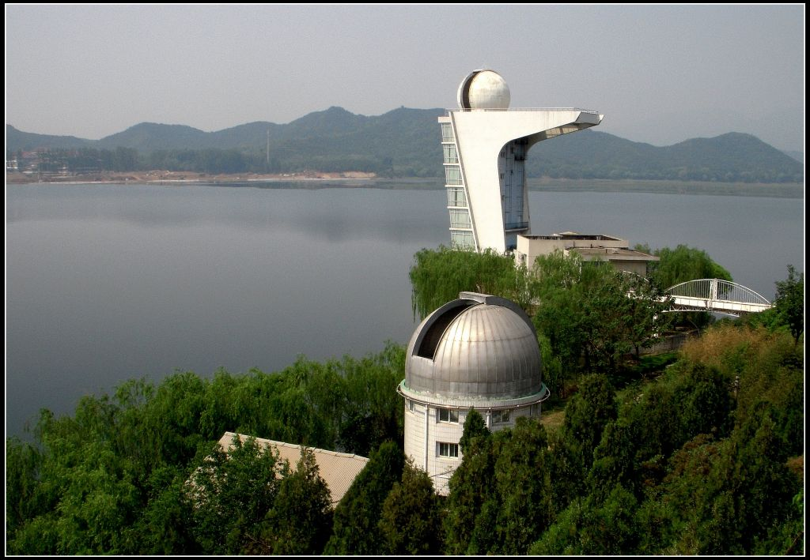
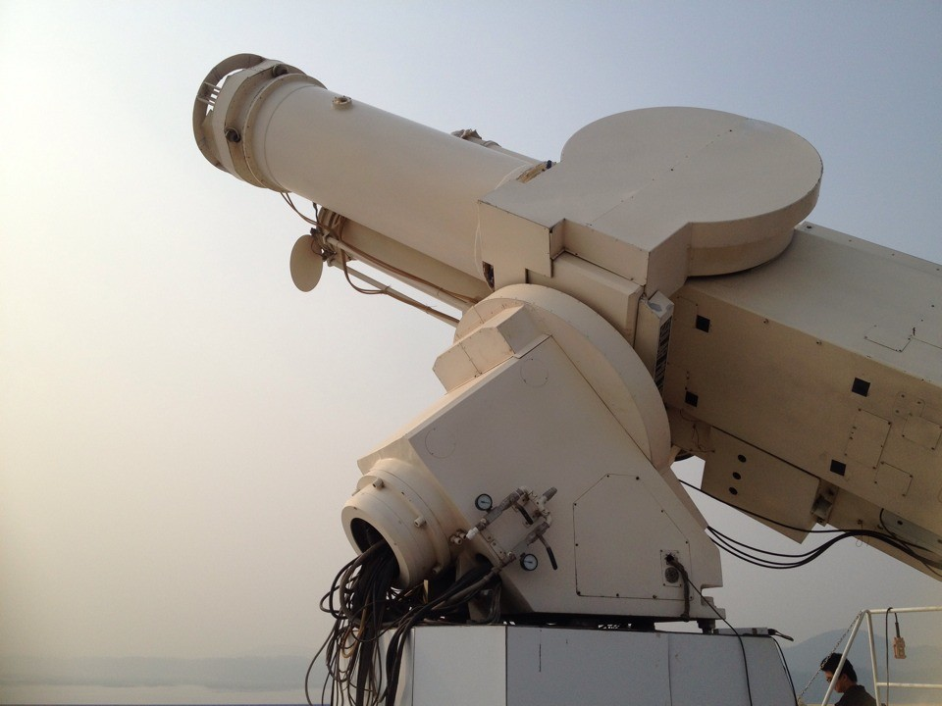
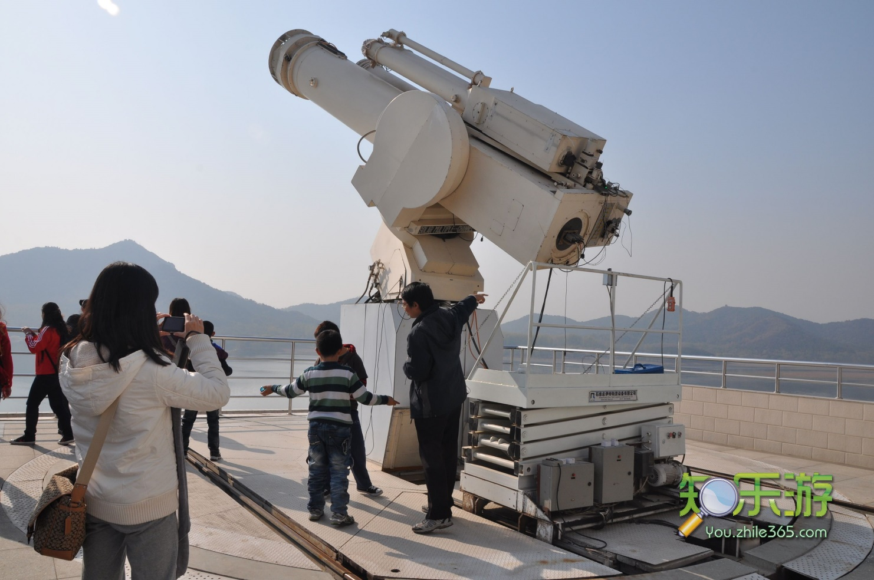
Notes:
国家天文台在怀柔建立的太阳射电观测基地，由五个不同功能的望远镜组成，组装于统一带有光电导行的跟踪系统上，同时用14个CCD接收工作，后接图象、录象和计算机系统。

Slide 7
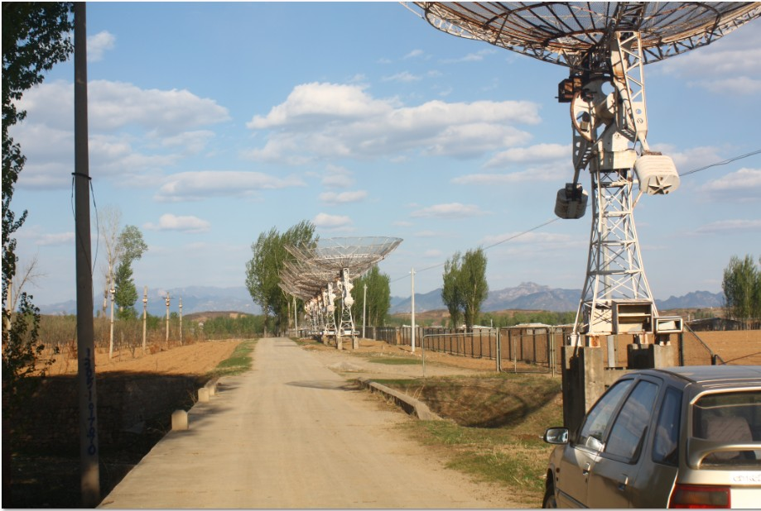
Notes:
国家天文台密云射电天文观测基地，天文观测中心的重要观测基地之一 ，在该站建有50米射电天文观测用天线

Slide 8
太阳射电观测设备主要参数
频带范围 | 1.0-2.0GHz | 1.10-2.06GHz | 2.6-3.8GHz | 5.2-7.6GHz
观测时间 | 1994-2002.1 | 2002.5-2006,2009 | 1996.9-至今 | 1999.8-至今
天线直径 | 7.3m |  | 3.2m
最好 时间分辨率 | 100ms | 5ms(全频段) 2ms(1/4带宽) | 5ms(全频段) 1.25ms(1/4带宽) | 1ms
频带分辨率 | 20MHz | 10MHz | 20MHz | 单频
圆偏振精度 | 10% | 10%,多数<5% | 10%,多数<5% | 无偏振
观测数据量 | 720Mb/10h | 82Mb~2.1Gb/10h | 82Mb~3.4Gb/10h | 64Mb/10h
Notes:
太阳射电观测设备主要参数的展示，主要有以下的四个频段以及相关的范围

Slide 9
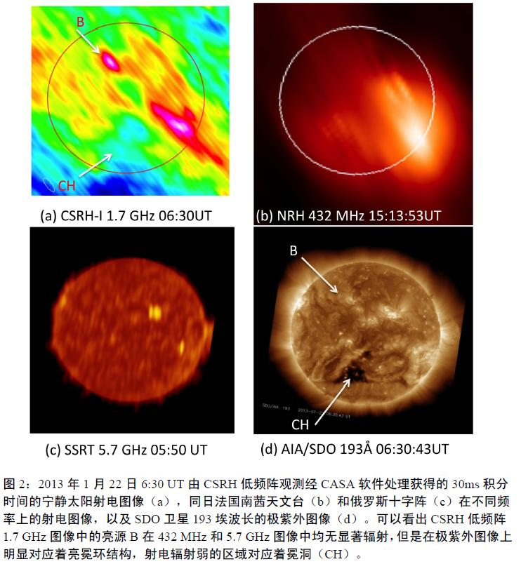
2013年数据整理工作
1996年至今
~2000张光盘
即将结束光盘内容录入
近四五百张光盘
老化无法录入
Notes:
由于时间相隔太久，光盘老化严重，在整理过程中发现有大量的光盘已经无法读取。在读取~2000光盘过程中，由于光盘数量也比较大并且时间又很长，为了尽早抢救归档所以同时用多个光驱读取归档，已经在这个过程中损坏了2个光驱

Slide 10
太阳射电数据完成情况
现已完成归档上传的数据有：2.6-3.8GHz频谱仪、5.2-7.6GHz频谱仪频段的太阳射电历史数据
1-2GHz频谱仪频段的数据已完成多一半，预计年底左右可以全部归档完成
Notes:
13年已经完成了两个频段的射电历史数据的归档，还剩最后一个频段预计年底前就可以全部归档完成，并会统一归档上传到服务器可供使用

Slide 11
谢谢

